Slide 1

Taming Transformers for High-Resolution Image Synthesis
Dong-Hyun Han
Division of AI Computer Science & Engineering
Kyonggi University
Notes:
오늘 리뷰할 논문은 taming transformers for high-resolution image synthesis입니다.
논문은 Transformer를 GAN에 결합해서 high resolution의 이미지 생성을 더 자연스럽게 하자는 목적을 가지고 있습니다.

Slide 2
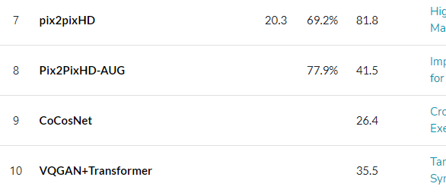
Introduction
Transformer의 장점: 모든 입력에 대한 복잡한 관계를 자유롭게 학습할 수 있음
하지만 CV 분야에 Transformer를 적용할 경우 image resolution이 커질수록 연산 량이 매우 증가하기 때문에 현실적인 사용이 힘듦
CNN은 국소적인 관계에 대한 연산을 진행하여 입력에 대한 global한 이해를 잘 하지 못하는 경향이 있음
따라서 저자는 CNN을 통해 context가 풍부한 시각적인 부분을 효율적으로 학습하고, global한 구성에 대해서 Transformer를 사용해 학습하는 하이브리드 방식을 제안 (VQ-GAN)
Notes:
Transformer는 NLP 분야에서 나온 모델로 모든 시퀀스의 입력간 관계를 학습할 수 있다는 장점을 가지고 있습니다.
다만 이것은 sequence의 행렬 곱을 통해 이루어지기 때문에 CV에 적용하기에는 이미지의 픽셀이 너무 많아 resolution을 키울수록 연산 량이 매우 커지게 됩니다.
CNN은 이와 반대로 resolution이 커지더라도 연산 량이 비약적으로 증가하지는 않지만, 국소적인 관계에 대한 연산을 하기 때문에 global한 texture를 이해하지 못한다는 단점을 가지고 있습니다.
따라서 논문의 저자는 두 모델의 장점을 합쳐서 context가 풍부한 시각적인 부분을 CNN이 학습하고 global한 구성은 Transformer를 사용하는 VQ-GAN 모델을 제안했습니다.

Slide 3
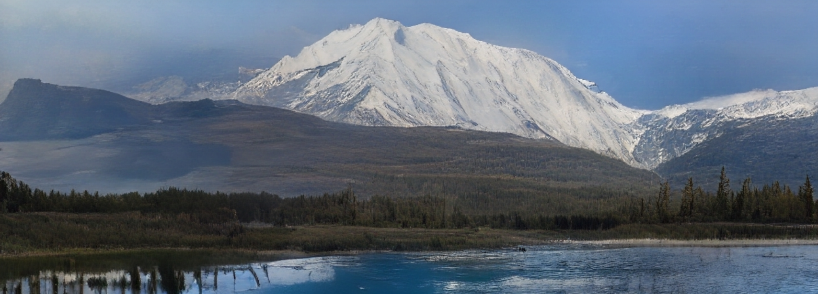
Introduction
Transformer의 강점인 장거리 관계 모델링을 통해 아래 fig 1.과 같은 고해상도 이미지의 생성이 가능했음
여기에 더해 Conditional한 학습도 가능하고, 기존 CNN기반 SOTA 모델들을 능가하는 성능을 입증했음
VQ-GAN이 생성한 1280 x 460 high-resolution image
Notes:
이를 통해 Transformer의 강점인 장거리 관계 모델링이 가능했고 아래 그림처럼 고해상도의 이미지를 자연스럽게 생성할 수 있었습니다.
또한 VQ-GAN은 conditional한 학습도 진행이 가능하고 CNN 기반 SOTA 모델들과 비슷하거나 더 좋은 성능을 보여주었습니다.

Slide 4
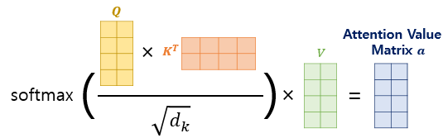
The Transformer Family
Transformer는 Attention을 통해 입력과의 상호작용을 하여 상대적인 위치에 관계없이 학습함
각 layer는 Scaled dot-Product Attention 메커니즘 및 Position-wise FCN으로 구성되어 있음
Attention 메커니즘은 시퀀스의 길이가 길수록 연산량이 크게 증가
따라서 Attention의 receptive field를 제한하거나 시퀀스의 비용을 절감하는 방법들이 생겨났지만 결론적으로 크게 유의미한 성과를 내지 못했음
Notes:
모델에 대해 설명하기 전에 Transformer에 대해 설명하자면
Transformer는 Attention 메커니즘을 통해 각 Sequence에 대한 관계를 학습하므로서
상대적인 위치에 관계 없이 학습을 할 수 있습니다.
그림과 같이 Sequence에 대한 행렬 곱과 soft max 함수를 통해 값을 내는 형태를 가지고 있는데
여기서 행렬곱을 하기 때문에 sequence의 길이가 길수록 연산량이 크게 중가 합니다.
이에 대해서는 receptive field를 제안하는등 여러가지 방법을 적용해보았지만 결론적으로 크게 유의미한 성과가 없었습니다.
여기서 Transformer의 구조를 바꾸는 것 보다 Sequence 자체를 줄여보자 라는 생각에서 제안된 모델이 VQ-GAN입니다.

Slide 5
Convolution Approaches
CNN은 Convolution kernel 사이즈가 연산에 큰 영향을 끼치는데 보통 3x3과 같은 작은 상수로 고정하여 사용
작은 부위에 대한 연산을 진행할 때는 효율적이지만, 너무 제한적임
따라서 VQ-GAN은 Transformer와 CNN의 장점을 모두 가질 수 있도록 모델을 설계함
Notes:
그리고 이제 CNN으로 넘어가면 보통 receptive field를 3 by 3 과 같이 제한적으로 연산을 진행하는데
이것은 국소적인 부위에 대해서는 효율적이지만 고해상도 이미지 등과 같은 상황에서 너무 제한적입니다.
그래서 논문은 이 두 모델 간의 장점을 결합하게 됩니다.

Slide 6
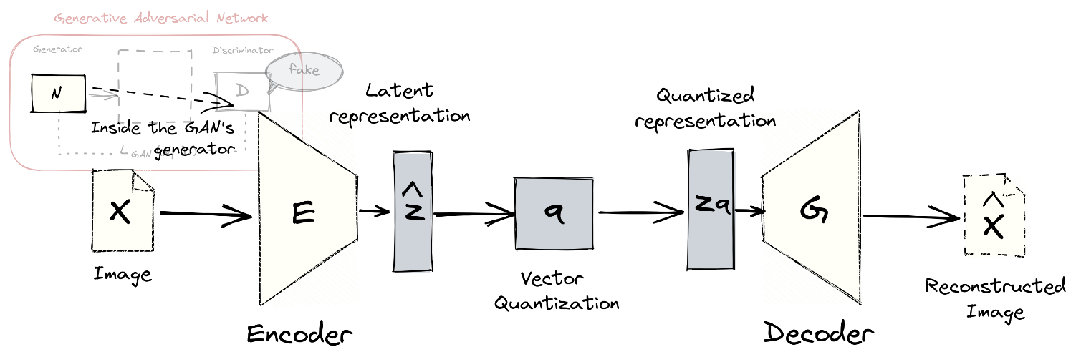
Two-Stage Approaches
VQ-GAN은 Two-Stage 접근법을 사용 (Vector Quantization)
Latent space처럼 continuous한 개념이 아니라 discrete한 embedding space를 통해 가장 가까운 벡터로 embedding하고 코드 북을 학습할 수 있음
구조가 단순하고 압축률이 높지만 여전히 CNN을 통한 high-resolution image의 장거리 픽셀간 상호작용이 힘듦
따라서 VQ-VAE의 경우 작은 resolution에서만 좋은 성능을 보였음
VQ-GAN은 코드 북에 Transformer의 학습을 이용하여 최대한 많은 context를 포착할 수 있도록 설계
Notes:
저자는 이 두가지를 합치기 위해서 Two-Stage 모델인 VQ-VAE를 base 모델로 사용했습니다.
따라서 GAN의 Generator는 VAE처럼 Encoder와 Decoder의 형태를 가지게 되는데
여기서 Vector Quantization을 이용합니다. Vector Quantization은 latent space처럼 continuous한 개념이 아니라 discrete한 embedding space에 가장 distance가 가까운 벡터로 embedding하는 코드 북을 가집니다.
이 코드 북에 대해서는 뒤에서 설명을 드릴 건데
구조가 단순하고 압축률이 높지만 코드 북을 단순히 CNN을 사용해 학습하게 되면 여전히 high-resolution 이미지에 대한 장거리 픽셀 간의 상호작용이 힘들게 됩니다.
VQ-VAE는 CNN을 사용했기 때문에 큰 resolution에서는 낮은 성능을 보이게 됩니다.
따라서 VQ-GAN은 코드 북에서 Quantization 할 때 Transformer를 사용해서 최대한 많은 context를 포착할 수 있도록 설계했습니다.

Slide 7
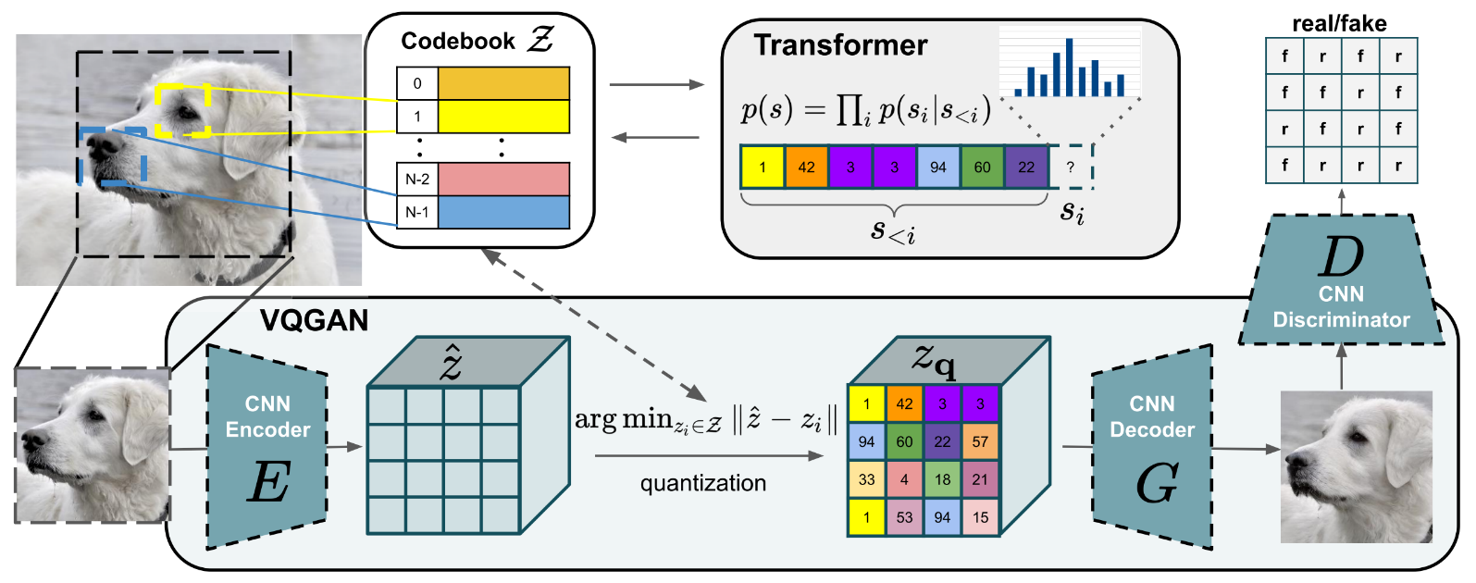
Approach
이전의 Transformer를 활용한 image synthesis는 64 x 64 픽셀 이상에서는 사용이 불가능
Transformer를 학습하기 위해 이미지를 시퀀스 형태(codebook)로 압축하여 사용
Notes:
이제 Approach로 넘어가보도록 하겠습니다.
Transformer를 image synthesis에 사용한 경우는 이전에도 있었습니다.
다만 단순하게 pixel에 대한 input을 넣어주어서 64 x 64 크기보다 크면 연산량이 너무 커서 현실적으로 사용할 수 없었습니다.
따라서 VQ-GAN은 Encoder로 뽑아낸 latent vector z hat을 codebook의 시퀀스 형태로 압축해서 사용했습니다.

Slide 8
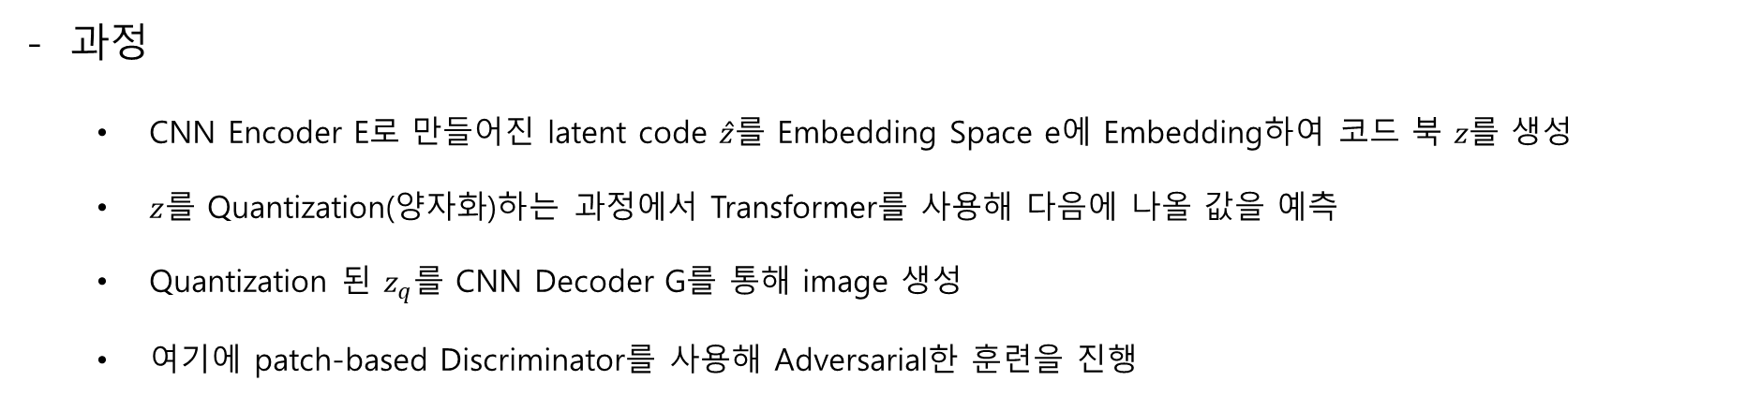
Approach
과정
  CNN Encoder E로 만들어진 latent code $\hat{z}를$ Embedding Space e에 Embedding하여 코드 북 $z를$ 생성
  $z$를 Quantization(양자화)하는 과정에서 Transformer를 사용해 다음에 나올 값을 예측
  Quantization 된 $z_{q}$를 CNN Decoder G를 통해 image 생성
  여기에 patch-based Discriminator를 사용해 Adversarial한 훈련을 진행
Notes:
과정은 다음과 같이 4단계로 진행합니다.
먼저 Encoder를 통해 만들어진 latent code z hat을 embedding space e에 embedding 합니다.
Embedding에 대해서는 다음장에서 설명해 드리겠습니다.
여기서 embedding된 코드 북 z는 Quantization 단계를 통해 zq로 양자화 되는데,
여기서 transformer를 통해 Sequence 값에 대한 예측을 진행합니다.
그리고 이렇게 quantization된 zq는 cnn의 decoder G를 통해 image를 생성해 냅니다.
여기서 더 realistic한 이미지의 생성을 위해 patch based Discriminator를 사용해 adversarial하게 훈련을 진행합니다.

Slide 9
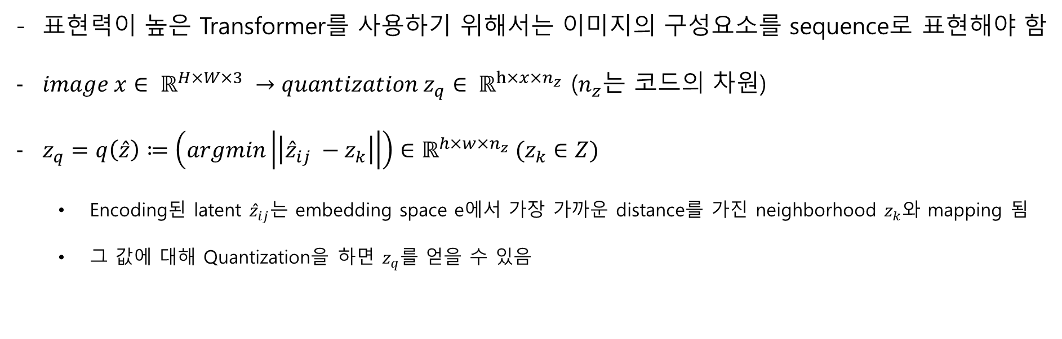
Learning an Effective Codebook
표현력이 높은 Transformer를 사용하기 위해서는 이미지의 구성요소를 sequence로 표현해야 함
$image x∈ ℝ^{H×W×3} →quantization z_{q}∈ ℝ^{h×x×n_{z}}$ ($n_{z}$는 코드의 차원)
$z_{q}=q\left(\hat{z}\right)≔\left(argmin\left|\left|{\hat{z}}_{ij} −z_{k}\right|\right|\right)∈ℝ^{h×w×n_{z}} (z_{k}∈Z)$
  Encoding된 latent ${\hat{z}}_{ij}는$ embedding space e에서 가장 가까운 distance를 가진 neighborhood $z_{k}와$ mapping 됨
  그 값에 대해 Quantization을 하면 $z_{q}를$ 얻을 수 있음
Notes:
Transformer를 효과적으로 학습하기 위해서는 입력을 Sequential하게 주어야 하기 때문에
이미지의 구성요소를 Sequence로 표현하는 작업을 필요로 합니다.
여기서 중간단계로 사용되는 것이 Code book입니다.
Encoding된 latent code z hat ij는 embedding space e에서 가장 가까운 Distance를 가진 neighborhood와 mapping되게 됩니다.
수식을 보시면 쉽게 이해가 가능한데 z hat ij와 zk의 차가 가장 작은 z에 대해서 quantization 한 값이 zq가 됩니다.

Slide 10
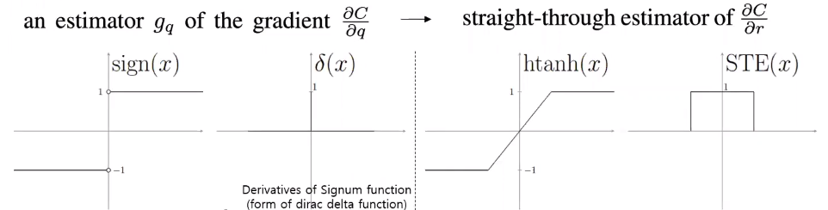
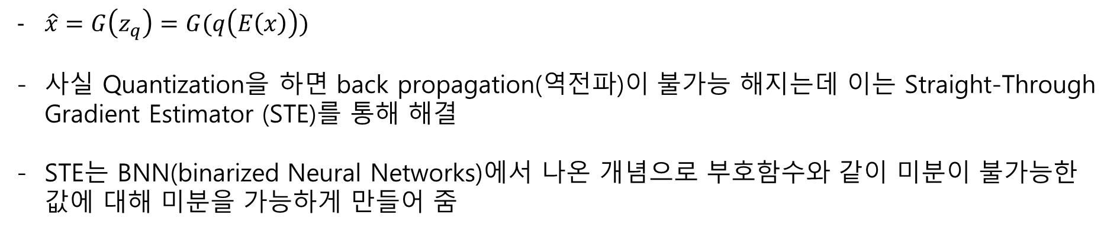
Learning an Effective Codebook
$\hat{x}=G\left(z_{q}\right)=G(q\left(E\left(x\right)\right))$
사실 Quantization을 하면 back propagation(역전파)이 불가능 해지는데 이는 Straight-Through Gradient Estimator (STE)를 통해 해결
STE는 BNN(binarized Neural Networks)에서 나온 개념으로 부호함수와 같이 미분이 불가능한 값에 대해 미분을 가능하게 만들어 줌
BNN의 STE
Notes:
여기서 Quantization을 하면 미분이 불가능하기 때문에 역전파가 불가능해 지는데 이는 straight through gradient estimator를 통해 해결하게 됩니다.
Ste는 hard tangent 함수를 사용해 역전파를 가능하도록 smooth하게 만들어 줍니다.

Slide 11
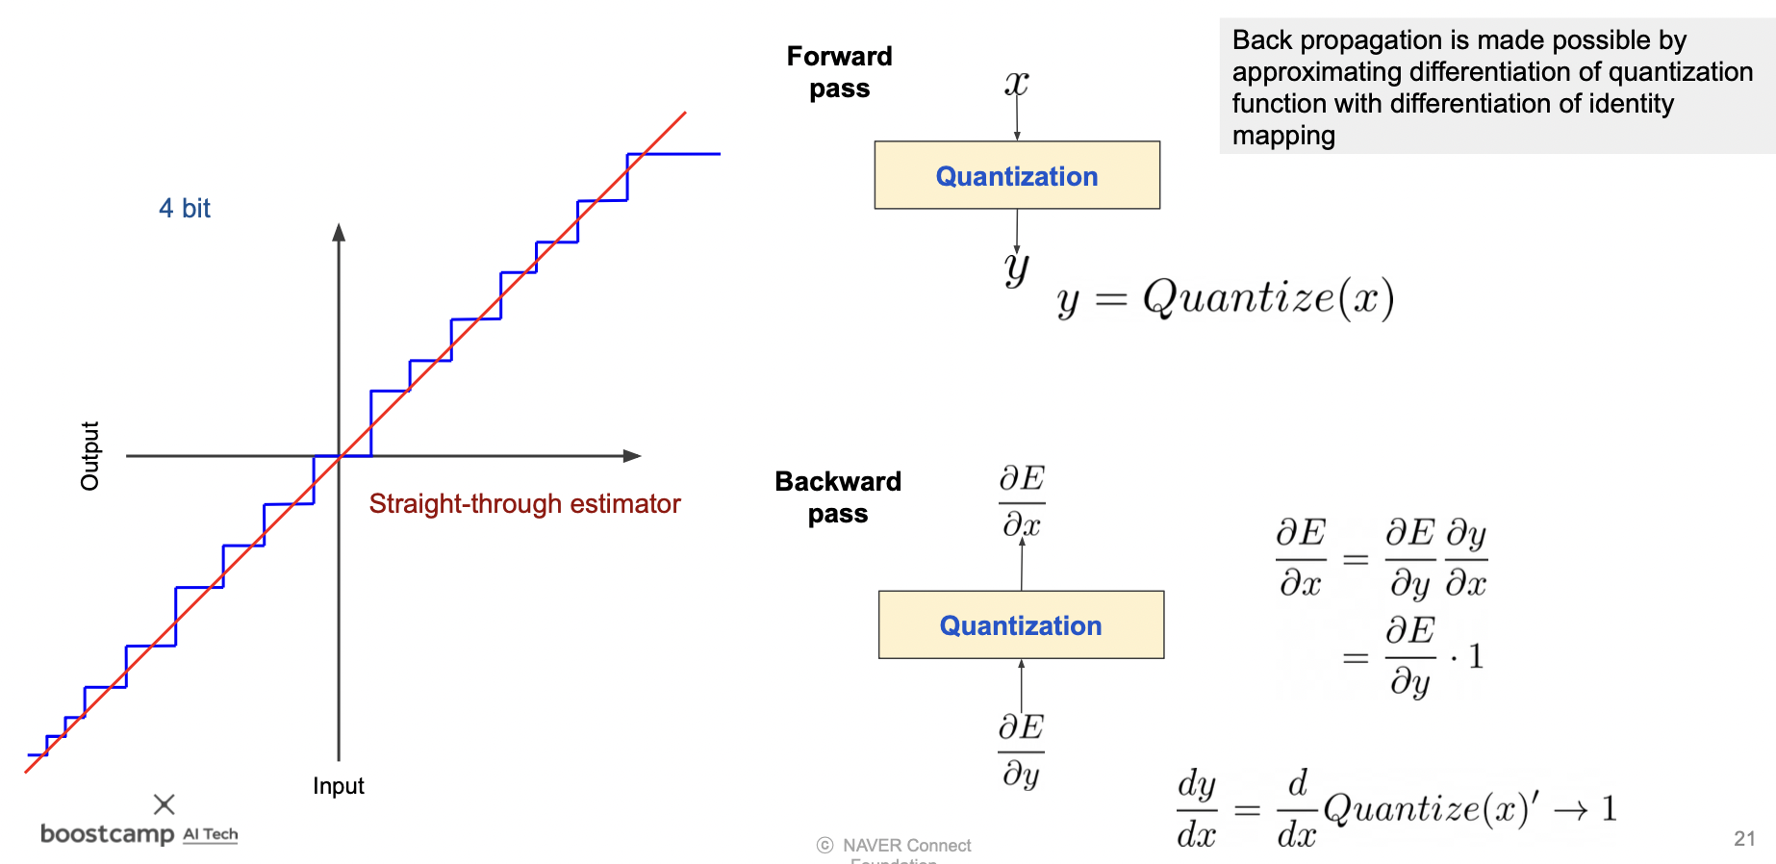
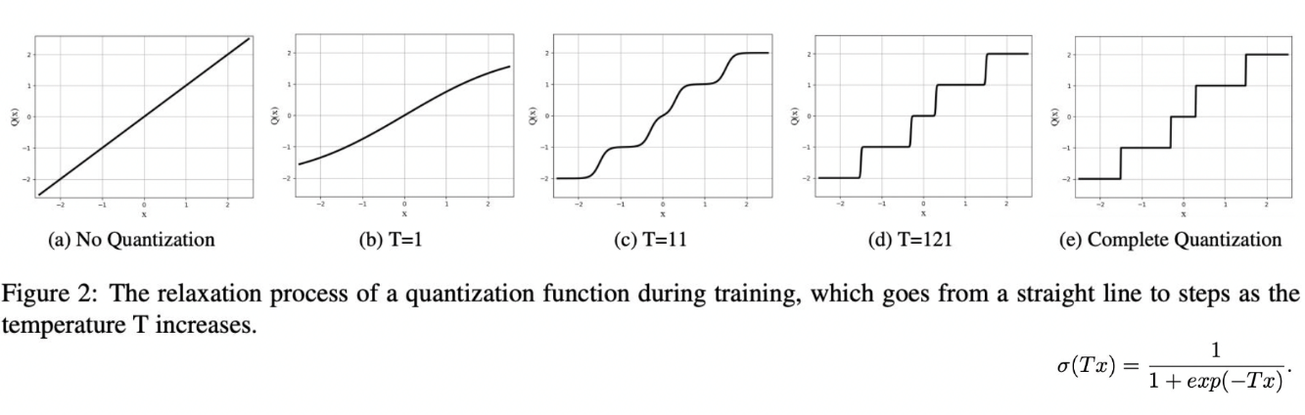
Learning an Effective Codebook
STE를 다음 그림과 같이 계단 형태로 사용하여 Back propagation이 가능해짐
Quantization의 STE (DOREFA-NET)
Notes:
STE를 통해 smooth해지게 되면 위와 같이 계단 형태로 값이 그려지게 되는데 보통 경량화 관련 논문에서 많이 사용하게 됩니다.
VQ-GAN에서 중요한 내용은 아니어서 간단하게 소개하고 넘어가도록 하겠습니다.

Slide 12
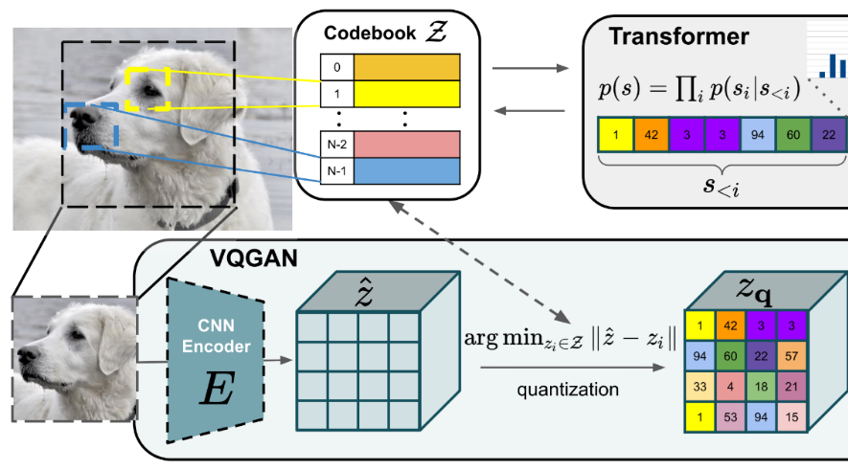
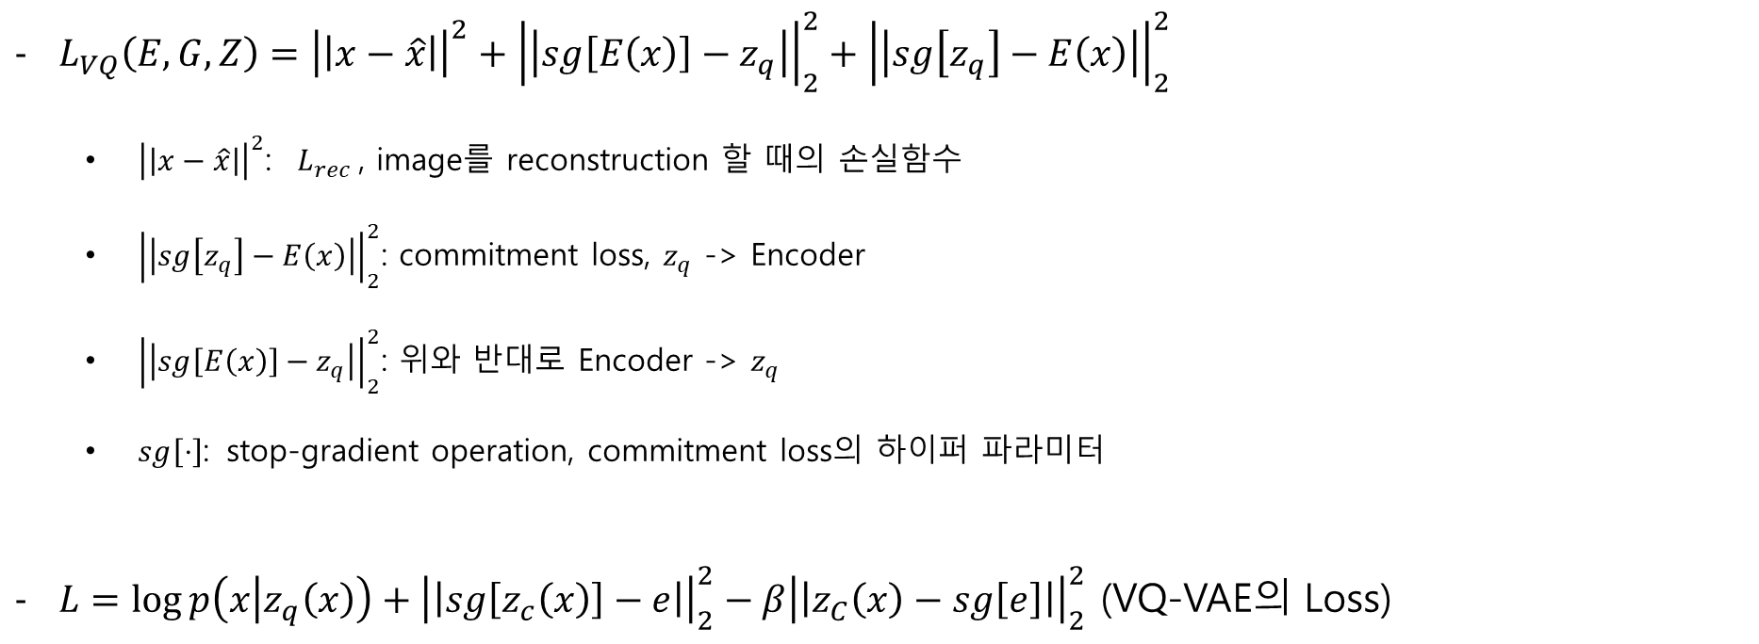
Learning an Effective Codebook
$L_{VQ}\left(E,G,Z\right)={\left|\left|x−\hat{x}\right|\right|}^{2}+{\left|\left|sg\left[E\left(x\right)\right]−z_{q}\right|\right|}_{2}^{2}+{\left|\left|sg\left[z_{q}\right]−E\left(x\right)\right|\right|}_{2}^{2}$
  ${\left|\left|x−\hat{x}\right|\right|}^{2}$: $L_{rec}$, image를 reconstruction 할 때의 손실함수
  ${\left|\left|sg\left[z_{q}\right]−E\left(x\right)\right|\right|}_{2}^{2}$: commitment loss, $z_{q}$ -> Encoder
  ${\left|\left|sg\left[E\left(x\right)\right]−z_{q}\right|\right|}_{2}^{2}$: 위와 반대로 Encoder -> $z_{q}$
  $sg\left[⋅\right]$: stop-gradient operation, commitment loss의 하이퍼 파라미터
$L=\log{p\left(x | z_{q}\left(x\right)\right)+{\left|\left|sg\left[z_{c}\left(x\right)\right]−e\right|\right|}_{2}^{2}}−β{\left|\left|z_{C}\left(x\right)−sg\left[e\right]\right|\right|}_{2}^{2}$ (VQ-VAE의 Loss)
Notes:
이제 Codebook까지의 단계에서 loss를 보시면
Adversarial loss와 다음의 3가지 loss로 구성되게 됩니다.
먼저 이미지의 재구성을 위한 reconstruction loss와 그 뒤의 2가리 commitment loss가 보이게 되는데,
이 commitment loss는 quantization zq를 Encoder와 비슷하게 학습하도록, 기르고 반대로 Encoder가 zq와 비슷하게 학습하도록 도와줍니다.
양자화가 back propagatio시 제대로 값이 안 넘어 가게 되는데 이것을 해소해주면서 추가적으로 reconstruction을 도와주는 효과도 있다고 합니다.
이 같은 개념은 아래 VQ-VAE loss를 보시면 비슷하게 구성되어 있는 것으로 보아 VQ-VAE에서 나온 것을 추정됩니다.

Slide 13
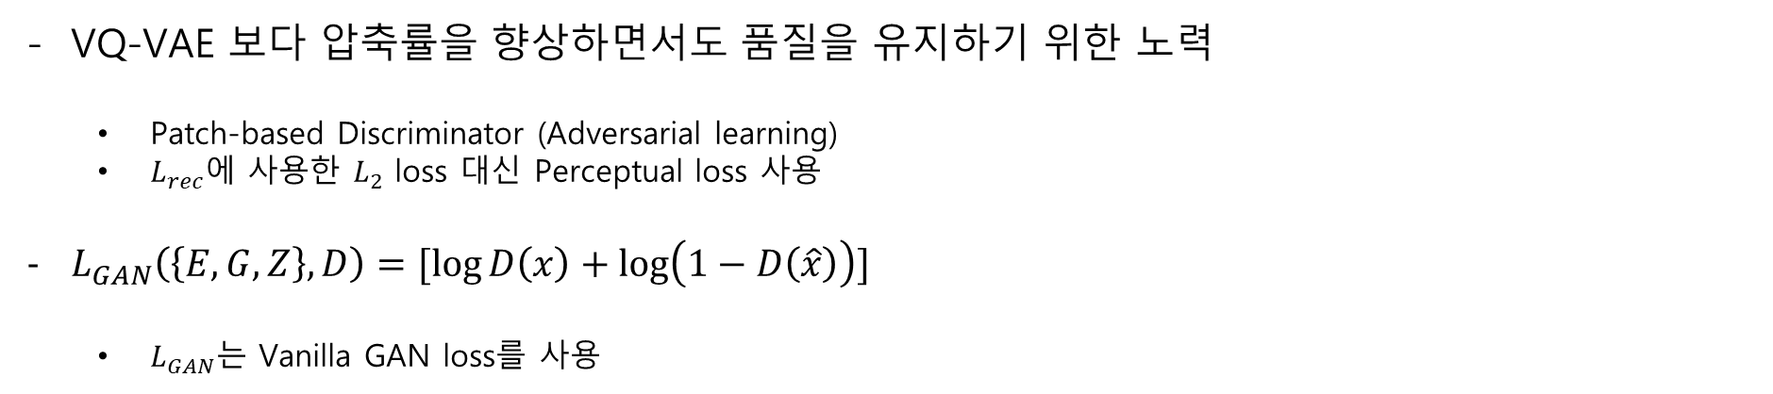
Learning a Perceptually Rich Codebook
VQ-VAE 보다 압축률을 향상하면서도 품질을 유지하기 위한 노력
  Patch-based Discriminator (Adversarial learning)
  $L_{rec}$에 사용한 $L_{2}$ loss 대신 Perceptual loss 사용
$L_{GAN}\left(\left\{E,G,Z\right\},D\right)=[\log{D\left(x\right)}+\log\left(1−D\left(\hat{x}\right)\right)]$
  $L_{GAN}$는 Vanilla GAN loss를 사용
Notes:
또한 VQ-GAN은 더 나아가 압축률과 품질을 더 좋게 하기 위해서 2가지 방법을 사용했는데
patch-based Discriminator와 Perceptual loss의 사용입니다.
patch-based Discriminator는 따로 언급은 없었지만 Adversarial 학습을 더 강화해주는 목적을 가졌을 것이고
Perceptual loss를 L2 loss 대신 사용하게 되어 인지적인 스타일 등을 더 효과적으로 학습하게 되었습니다.

Slide 14
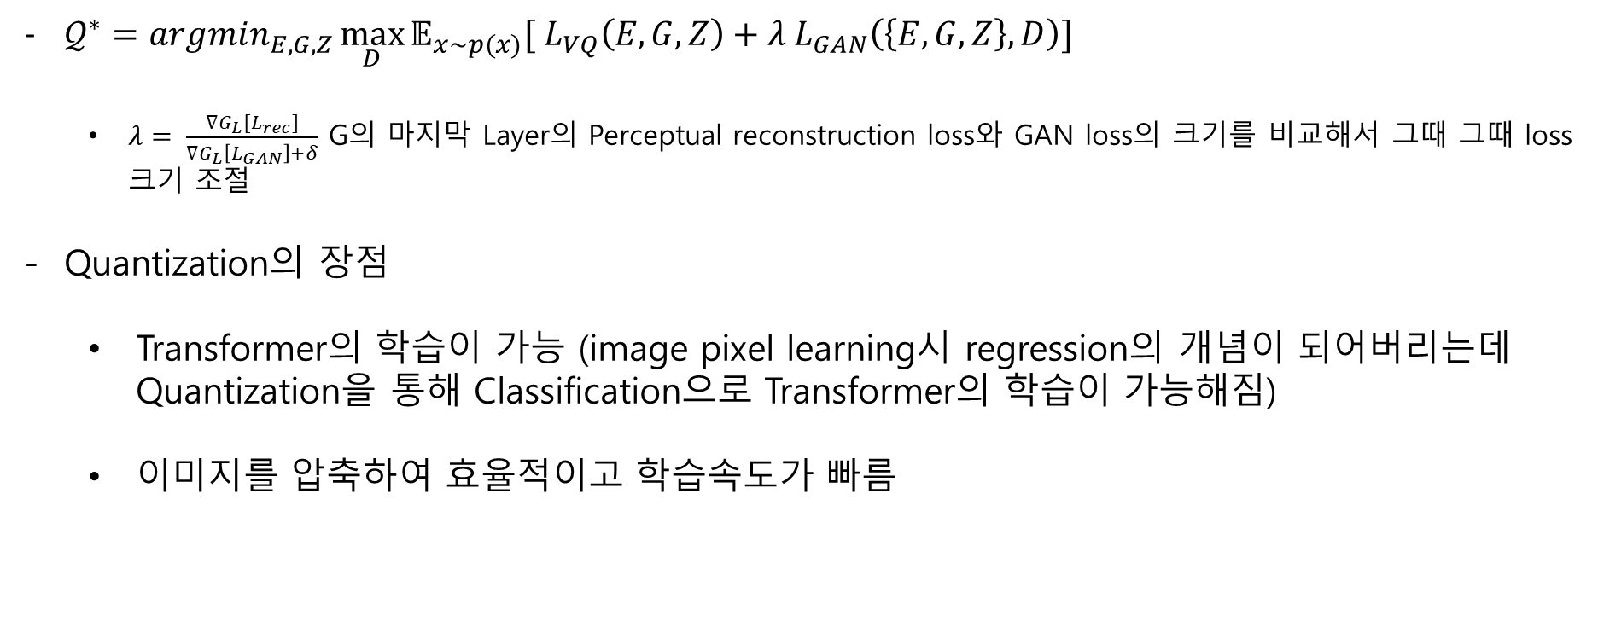
Learning a Perceptually Rich Codebook
$𝒬^{∗}=argmin_{E, G, Z}\max_{D}{𝔼_{x\sim p(x)}[ L_{VQ}\left(E,G,Z\right)+λ L_{GAN}\left(\left\{E,G,Z\right\}, D\right)]}$
  $λ= \frac{∇G_{L}[L_{rec}]}{∇G_{L}\left[L_{GAN}\right]+δ}$ G의 마지막 Layer의 Perceptual reconstruction loss와 GAN loss의 크기를 비교해서 그때 그때 loss 크기 조절
Quantization의 장점
  Transformer의 학습이 가능 (image pixel learning시 regression의 개념이 되어버리는데 Quantization을 통해 Classification으로 Transformer의 학습이 가능해짐)
  이미지를 압축하여 효율적이고 학습속도가 빠름
Notes:
그리고 앞서 설명한 4가지 loss를 모두 합치게 되는데 GAN loss를 보시면 앞에 람다를 곱해줍니다.
이 람다는 perceptual recon loss와 gan loss의 비율로 이루어져 있어 둘 사이의 크기를 비교하여 그때그때 loss의 크기를 조절해 주는 역할을 합니다.

Slide 15

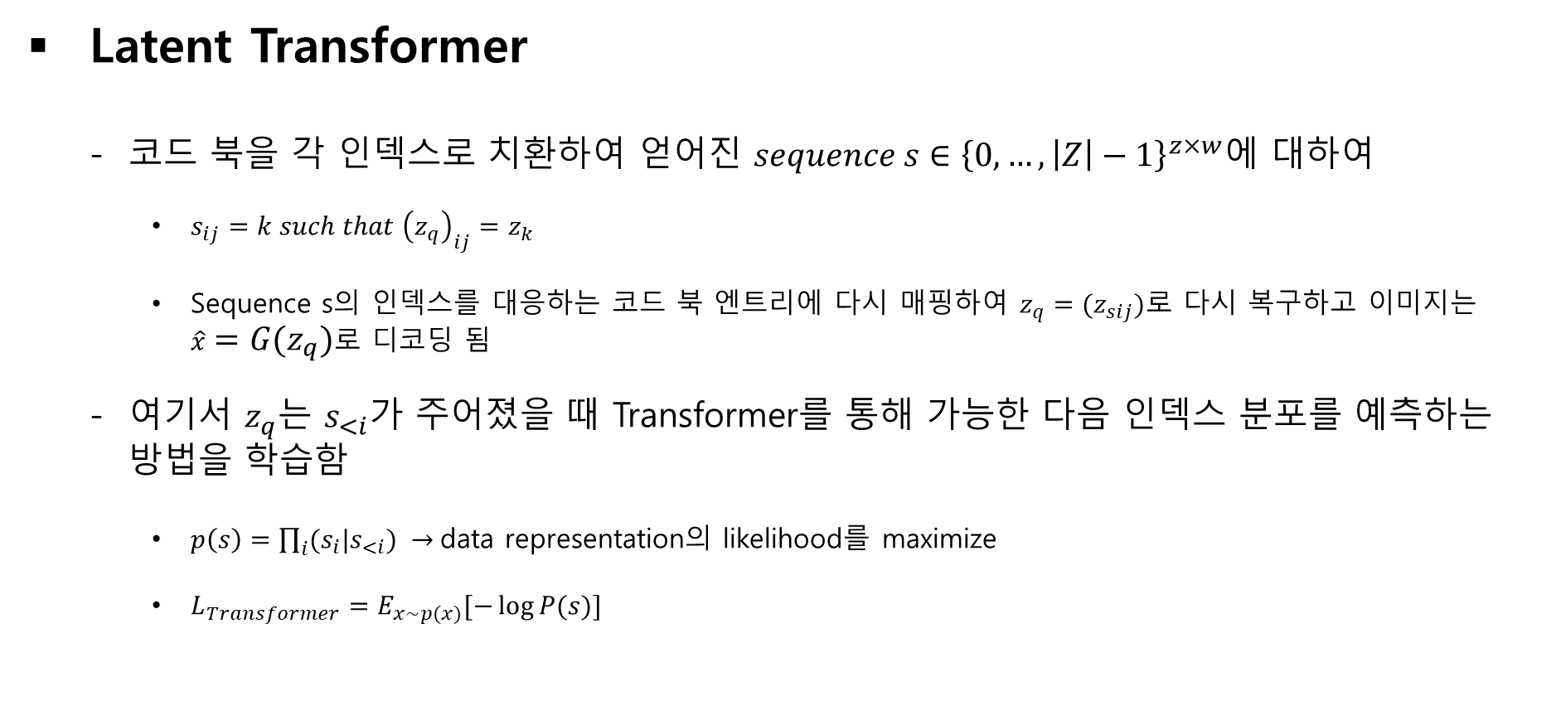
Learning the Composition of Images with Transformers
Latent Transformer
  코드 북을 각 인덱스로 치환하여 얻어진 $sequence s∈{\left\{0, …,\left|Z\right|−1\right\}}^{z×w}에$ 대하여
    $s_{ij}=k such that {\left(z_{q}\right)}_{ij}=z_{k}$
    Sequence s의 인덱스를 대응하는 코드 북 엔트리에 다시 매핑하여 $z_{q}=(z_{sij})$로 다시 복구하고 이미지는 $\hat{x}=G(z_{q})$로 디코딩 됨
  여기서 $z_{q}$는 $s_{<i}$가 주어졌을 때 Transformer를 통해 가능한 다음 인덱스 분포를 예측하는 방법을 학습함
    $p\left(s\right)=\prod_{i}{(s_{i}|s_{<i})} →$data representation의 likelihood를 maximize
    $L_{Transformer}=E_{x\sim p(x)}[−\log{P(s)]}$
Notes:
그리고 코드 북에서 Quantization하는 단계에서는
코드북의 인덱스를 sequence s로 치환해서 Quantization하게 됩니다.
여기서 중요한 부분이 Transformer를 통해 이전 s 값들을 보고 다음 s 값을 예측하는 연산을 하는데
아래 수식에서 보시듯 i보다 작은 sequence로 si값을 예측합니다.
여기서 그럼 첫 sequence는 어떻게 예측하는지 궁금해지는데
실제 저자의 코드를 보면 맨 처음에만 codebook에서 sequence를 하나 랜덤하게 추출하고 나머지는 Transformer롤 예측합니다.
그 후 Decoder로 이미지를 recon할 때는 코드북 형태로 다시 매핑한 뒤 CNN 연산을 진행하게 됩니다.

Slide 16
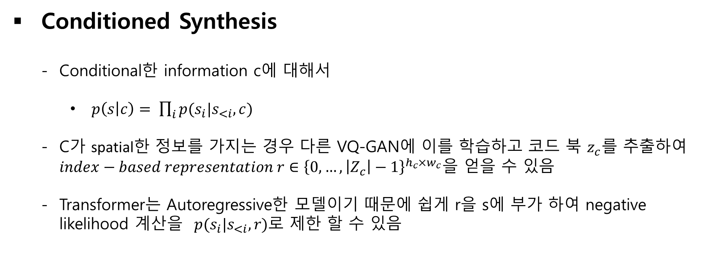
Learning the Composition of Images with Transformers
Conditioned Synthesis
  Conditional한 information c에 대해서
    $p\left(s | c\right)= \prod_{i}{p(s_{i}|s_{<i}, c)}$
  C가 spatial한 정보를 가지는 경우 다른 VQ-GAN에 이를 학습하고 코드 북 $z_{c}를$ 추출하여 $index−based representation r∈{\left\{0, …,\left|Z_{c}\right|−1\right\}}^{h_{c}×w_{c}}$을 얻을 수 있음
  Transformer는 Autoregressive한 모델이기 때문에 쉽게 r을 s에 부가 하여 negative likelihood 계산을 $p(s_{i}|s_{<i},r)로$ 제한 할 수 있음
Notes:
그러면 Conditional한 image synthesis는 어떻게 하는지 알아보겠습니다.
이전에 설명했듯 VQ-GAN은 codebook을 학습시키고 이 통해 이미지를 생성하게 되는데
만약 conditional information c가 spatial한 정보를 가지는 경우 다른 VQ_GAN으로 이를 학습시킵니다.
그리고 여기서 코드북 zc를 추출해서 원래 모델에 넣어주는 형태로 학습을 진행합니다.
이같은 학습은 Transformer가 autogressive 한 모델이기 때문에 단순히 추출한 코드북의 sequence를 s에 부가하기만 하면 모델의 학습을 효과적으로 제한할 수 있습니다.

Slide 17
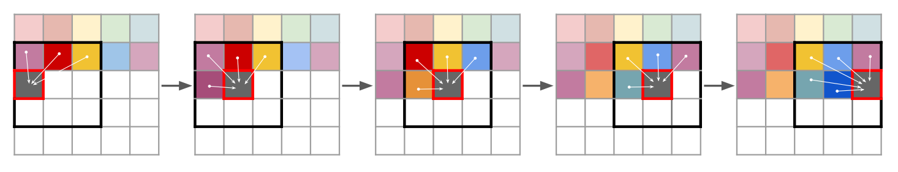
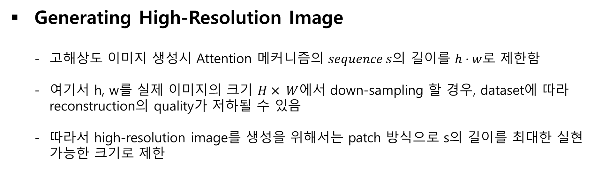
Learning the Composition of Images with Transformers
Generating High-Resolution Image
  고해상도 이미지 생성시 Attention 메커니즘의 $sequence s$의 길이를 $h⋅w$로 제한함
  여기서 h, w를 실제 이미지의 크기 $H× W$에서 down-sampling 할 경우, dataset에 따라 reconstruction의 quality가 저하될 수 있음
  따라서 high-resolution image를 생성을 위해서는 patch 방식으로 s의 길이를 최대한 실현 가능한 크기로 제한
Notes:
앞서 설명한 Tranformer 학습은 si를 i보다 작은 s들로 예측하는 형태였는데
잘 생각해보면 뒤에 있는 값일 수록 i의 값이 누적되기 때문에 점점 연산 량이 증가 하게 됩니다.
따라서 s의 크기를 줄이는 방식을 생각했는데
만약 down sampling으로 단순히 resolution을 줄일 경우 dataset에 따라 quality사 저하되는 문제점이 생겼습니다.
따라서 patch로 쪼개서 s가 봐야할 관계를 제한 하는 방안을 사용했습니다.

Slide 18
Learning the Composition of Images with Transformers
Generating High-Resolution Image
  아래 그림처럼 sliding window 방식의 Attention 메커니즘을 사용하면 뒤쪽에 있을 수록 연산 량이 더 많아지는 단점을 해소할 수 있음
Notes:
그림처럼 sliding window를 사용해 attention으로 봐야할 sequence를 줄여 연산량이 많아지는 단점을 해소하였습니다.

Slide 19
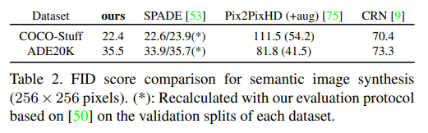
Experiments
실질적인 정확도는 따로 밝히지 않았지만 GAN의 평가지표 중 하나인 FID score의 경우 Pix2PixHD나 CRN과 같은 SOTA 모델보다 월등히 낮은 경향
Notes:
이제 제안된 VQ-GAN의 성능 지표를 보도록 하겠습니다

Slide 20
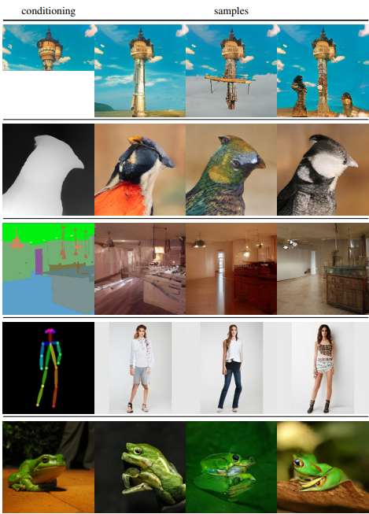
Experiments
Inpainting , Sematic Label Map, Class conditional Sample 등 다양한 Synthesis Task에서 좋은 결과를 보여줌 (256 x 256)

Slide 21
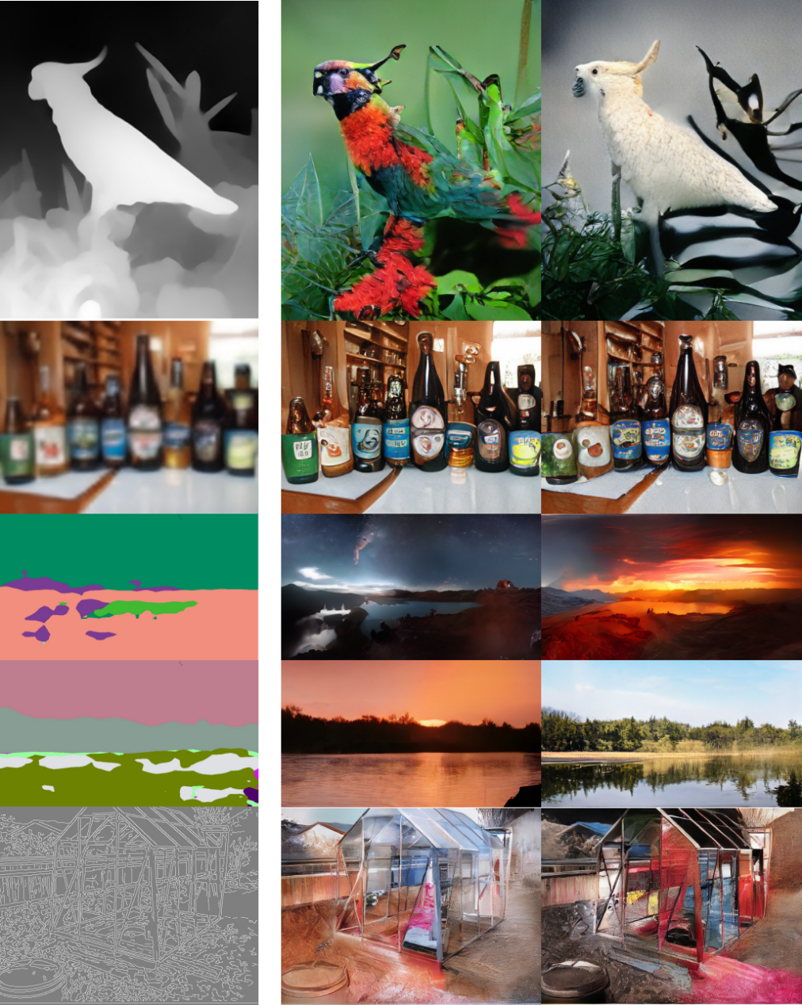
Experiments
Sliding Attention Window를 사용하지 않았을 때와 사용했을 때를 비교해 봄
Window를 사용한 이미지가 더 realistic하고 높은 해상도의 이미지를 생성할 수 있었음

Slide 22
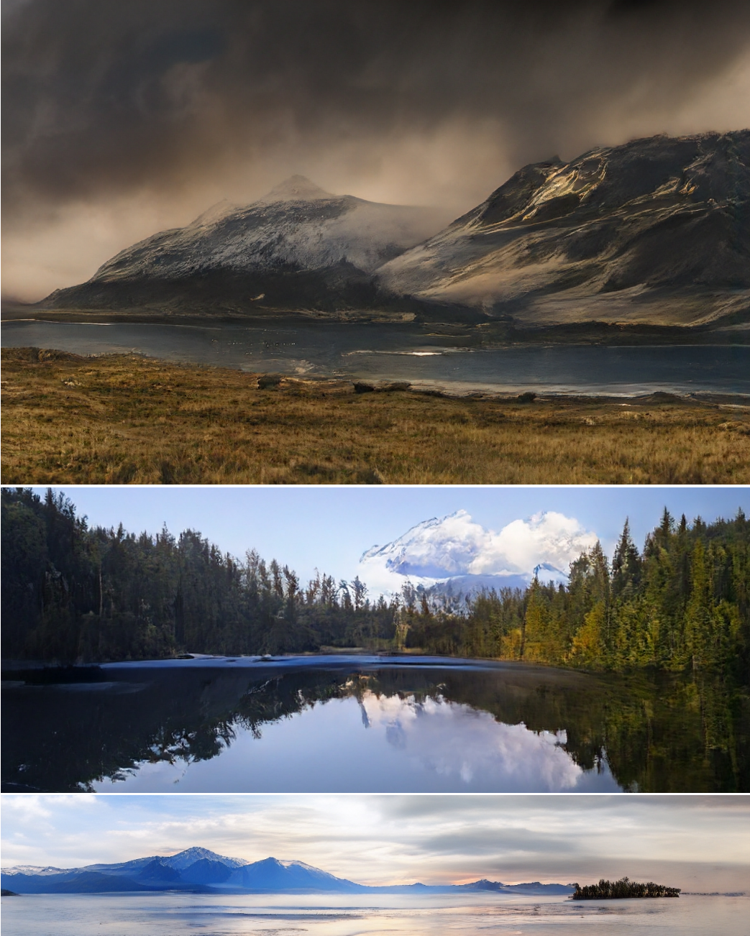
Experiments
Semantic Label Map에 대한 Task
1280 x 832, 1024 x 416, 1280 x 240 사이즈의 이미지를 realistic하게 생성할 수 있었음

Slide 23
Conclusion
Transformer와 Vector Quantization을 결합한 VQ-GAN을 제안
Global한 이미지의 구성과 Perceptual한 특성을 이해하여 고해상도에서도 realistic한 이미지의 생성이 가능함
Attention 메커니즘이 이미지에서도 잘 적용될 수 있도록 모델 구성을 하여 결과적으로 CNN 아키텍처 보다도 더 efficient한 학습이 가능해짐 (Code Book)
Transformer가 CV 분야에서도 강력하다는 것을 입증

